Slide 1

¿Que es AnyLogic?
AnyLogic es una herramienta desarrollada por The AnyLogic Company que incluye todos los métodos de simulación más comunes en practica hoy. Dinámica de sistemas, Sistemas de eventos discretos, Simulación basada en agentes
https://en.wikipedia.org/wiki/AnyLogic

Slide 2
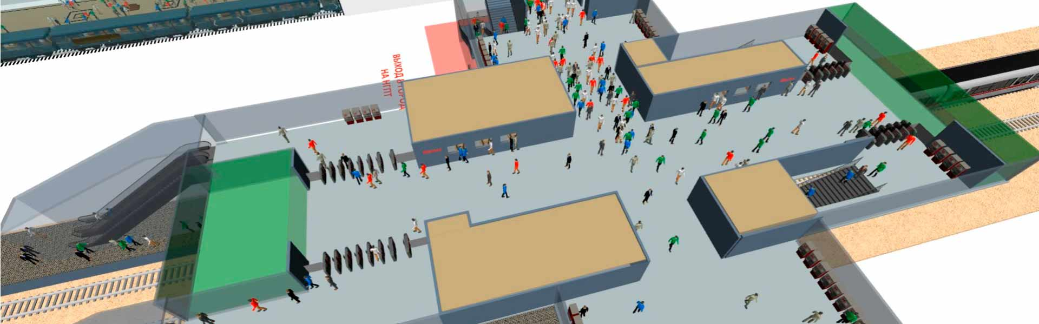
Usos mas frecuentes de AnyLogic.
AnyLogic se utiliza para simular: mercados y competencia, asistencia sanitaria, fabricación , cadenas de suministro y logística, venta minorista, procesos comerciales, dinámica social y del ecosistema, defensa, gestión de proyectos y activos, dinámica peatonal y tráfico por carretera, IT, aeroespacial.
https://www.anylogic.com/airports-stations-shopping-malls/

Slide 3
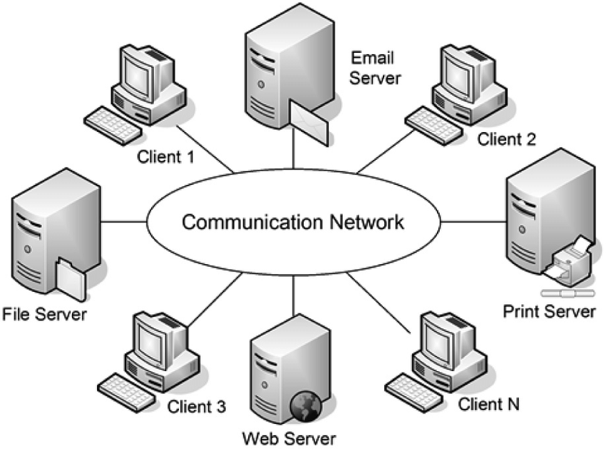
Historia de AnyLogic.
A principios de la década de los 90 hubo un gran interés en el enfoque matemático de los procesos paralelos de modelado y simulación, El grupo de investigación Distributed Computer Network (DCN) en la Universidad Politécnica de San Petersburgo desarrolló un sistema de software para el análisis de la corrección del programa
https://www.researchgate.net/figure/Distributed-computer-system_fig1_220066154

Slide 4
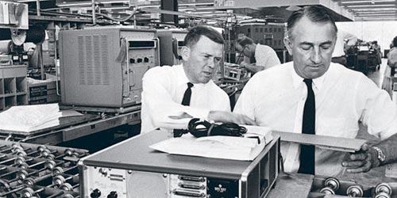
Historia de AnyLogic.
COVERS (Verificación y simulación concurrentes). Este sistema permitió la notación de modelado gráfico para la estructura y el comportamiento del sistema. La herramienta se aplicó para la investigación otorgada por Hewlett-Packard .
https://missaonovaledosilicio.com.br/a-historia-da-hp-e-o-seu-negocio/

Slide 5

AnyLogic y Java
AnyLogic incluye un lenguaje de modelado gráfico y también permite que los usuarios puedan ampliar los modelos de simulación con código de Java. se pueden crear applets de Java que puede jugar en cualquier navegador estándar.

Slide 6
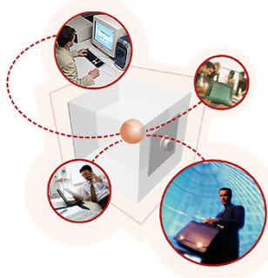
Método de simulación multimetodo
La herramienta se denominó AnyLogic, porque admitía los tres enfoques de modelado conocidos: dinámica del sistema, simulación de eventos discreto, modelado basado en agentes. y cualquier combinación de estos enfoques dentro de un solo modelo.
http://angelicaovalles.blogspot.com/2009/07/importancia-de-la-simulacion.html

Slide 7
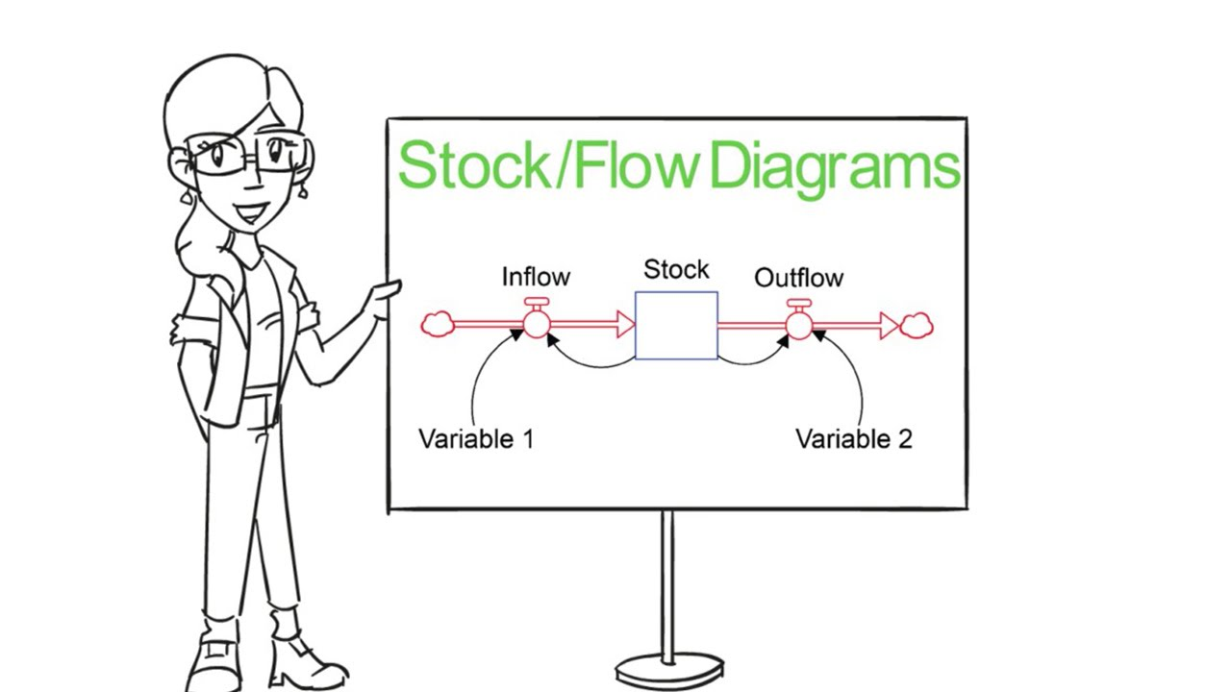
Características Lenguaje de simulación
Los diagramas de stock y flujo se utilizan para el modelado de dinámica de sistemas.
Los gráficos de estado se utilizan principalmente en el modelado basado en agentes. También se utilizan a menudo en el modelado de eventos discretos.
https://i.ytimg.com/vi/UL8azVk479M/maxresdefault.jpg

Slide 8
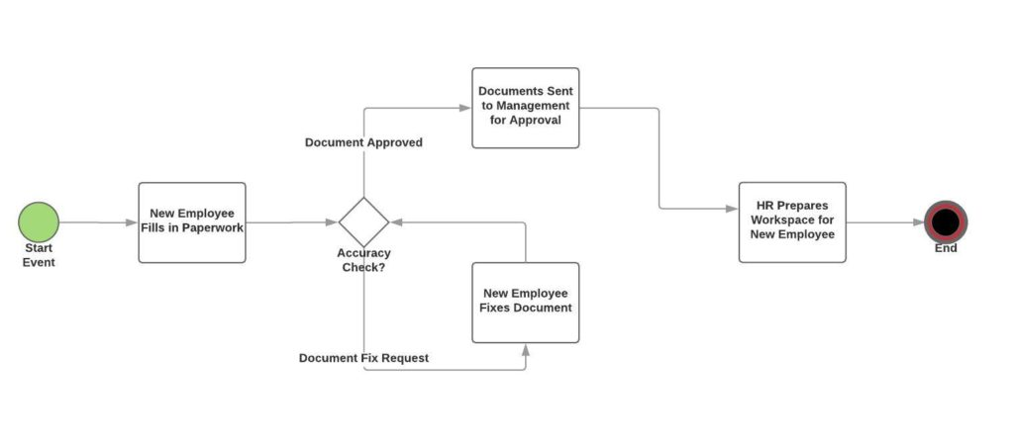
Características Lenguaje de simulación
Los gráficos de acción se utilizan para definir algoritmos. Se pueden usar en el modelado de eventos discretos, o en el modelado basado en el agente.
Los diagramas de flujo del proceso son la construcción básica utilizada para definir el proceso en el modelado de eventos discretos.
https://tallyfy.com/process-flowchart/

Slide 9
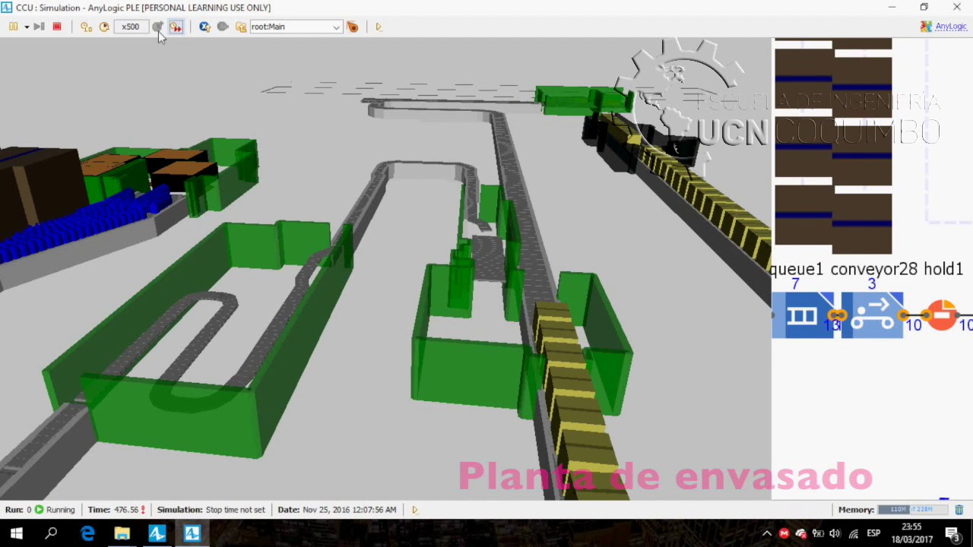
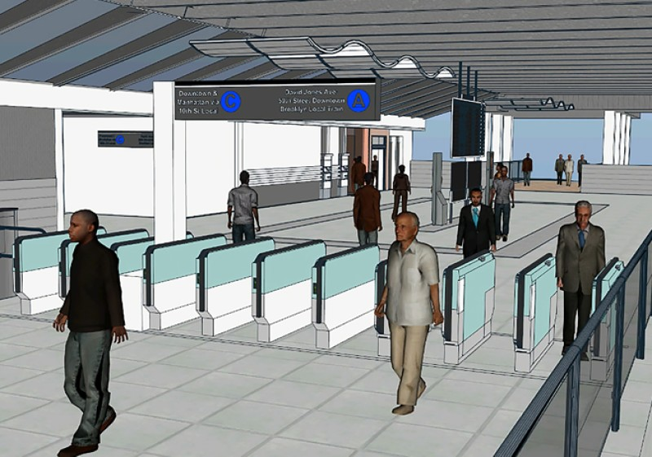
Bibliotecas AnyLogic
La Biblioteca de Procesos está diseñado para apoyar la simulación por eventos discretos en la industria manufacturera.
La Biblioteca de Peatones se dedica a simular los flujos de peatones en un ambiente "físico".
https://obrasweb.mx/construccion/2018/10/17/legion-predice-el-movimiento-de-multitudes-en-espacios-publicos
https://www.youtube.com/watch?v=s0uX2WzmFjM

Slide 10
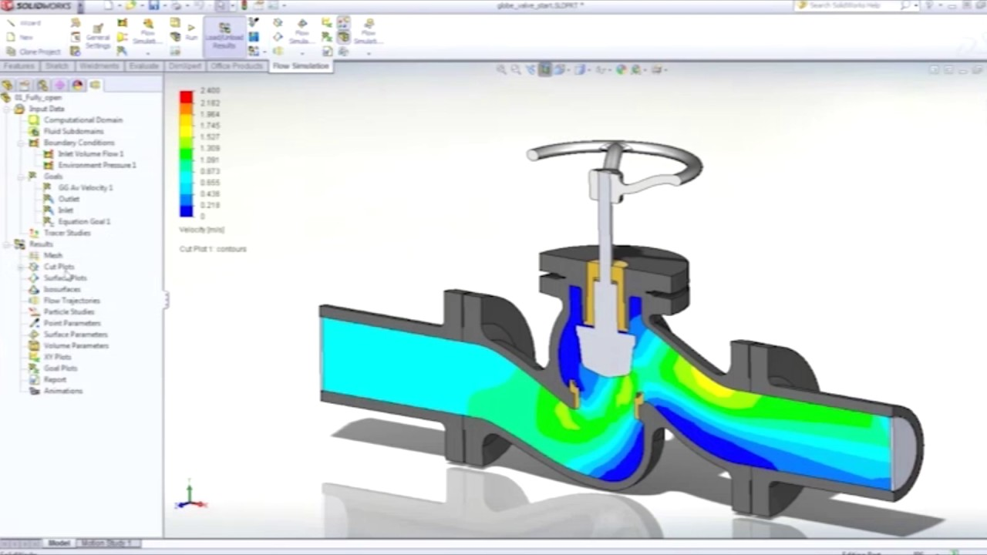
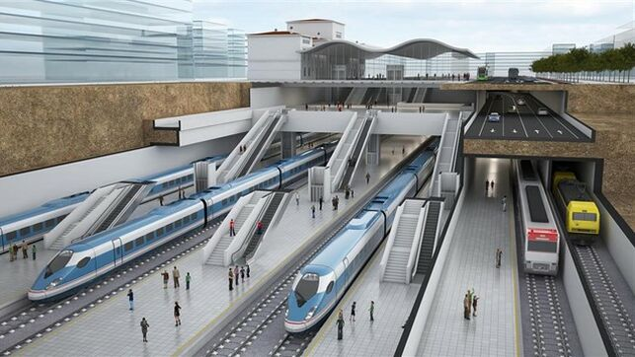
Bibliotecas AnyLogic
La Biblioteca Terminal Ferroviaria apoya el modelado, simulación y visualización de las operaciones de ferrocarriles de cualquier complejidad y escala.
La Biblioteca de fluidos permite al usuario modelar el almacenamiento y la transferencia de fluidos.
https://www.eldiario.es/norte/cantabria/politica/solucion-ferroviaria-Santander-barata-cuestionada_0_949105489.html
https://www.youtube.com/watch?v=IPVJ9scojvg

Slide 11
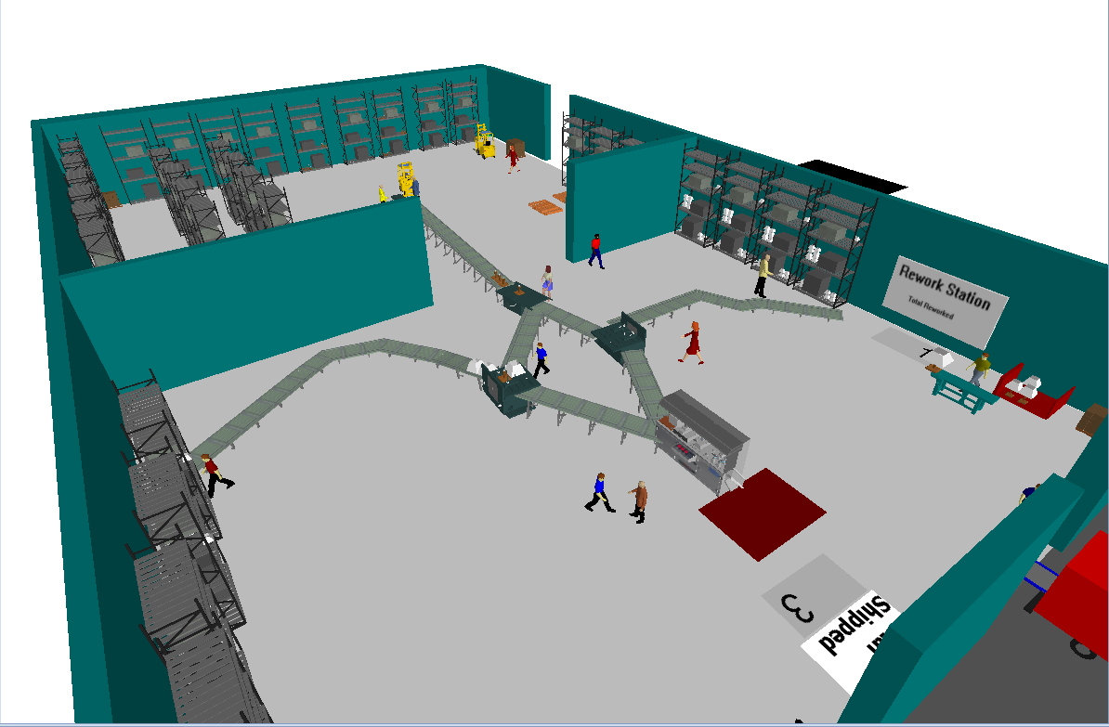
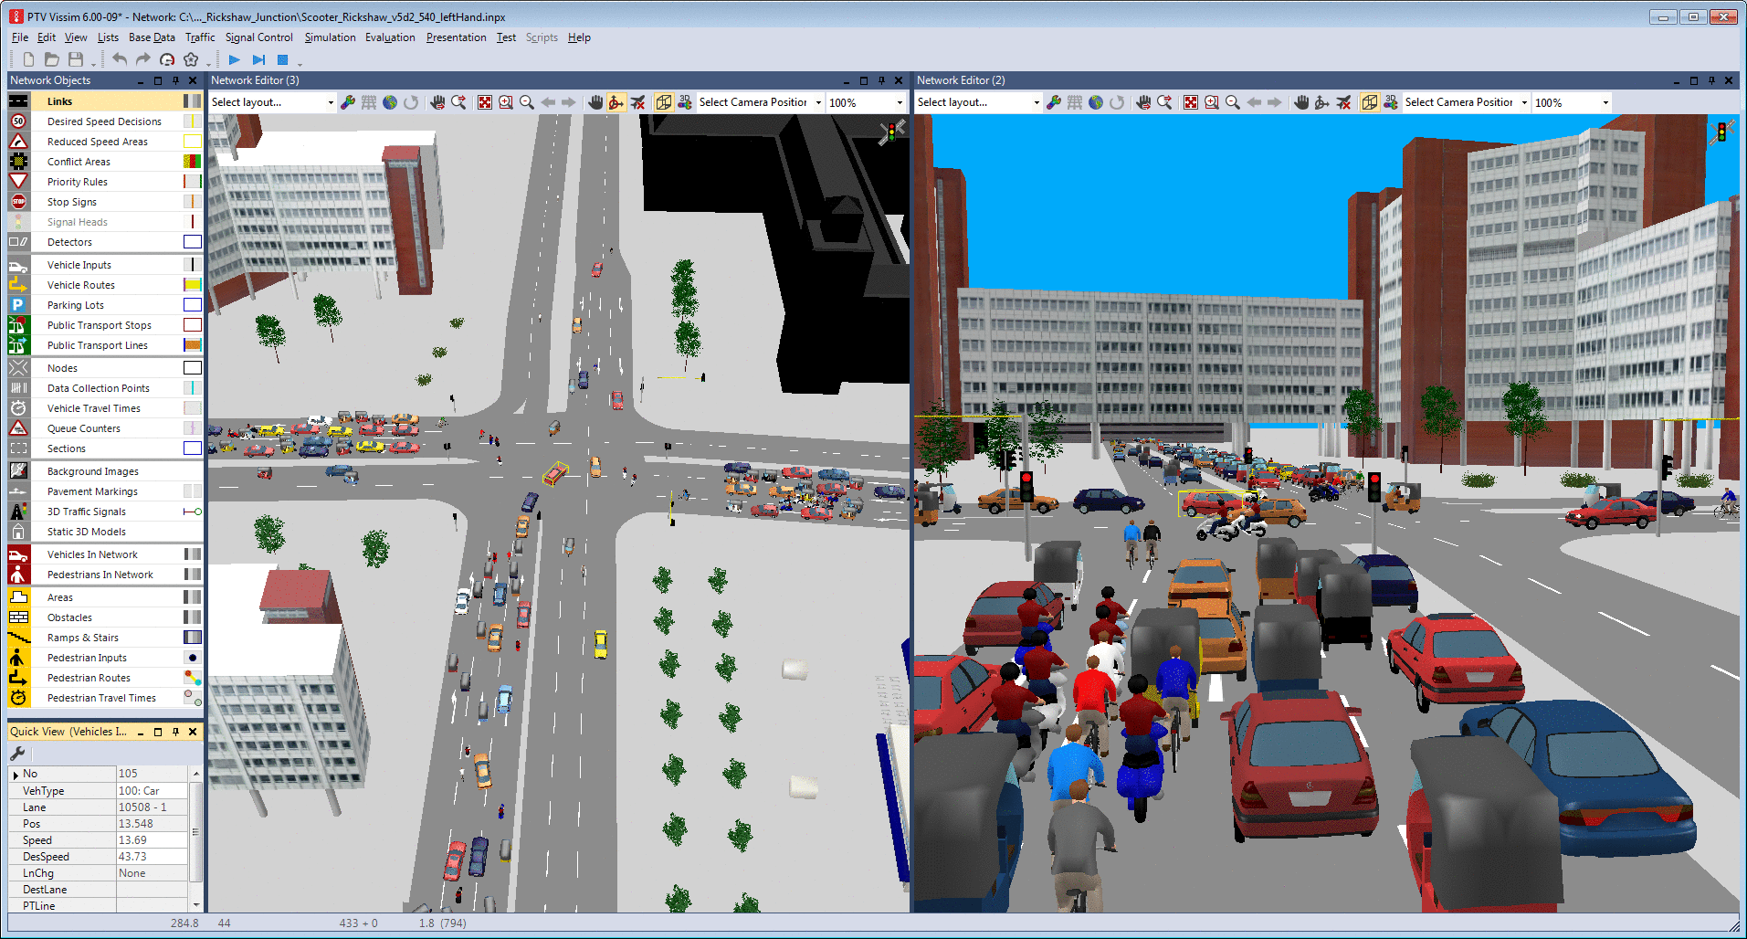
Bibliotecas AnyLogic
La Road Traffic Library permite a los usuarios simular el tráfico de vehículos en las carreteras.
La Biblioteca de manejo de materiales ayuda en la simulación de procesos en fábricas y almacenes.
http://vision-traffic.ptvgroup.com/es/productos/ptv-vissim/casos-de-aplicacion/sistemas-multimodales/
http://galaper.com/servicios/simulacion-de-procesos-industriales/

Slide 12
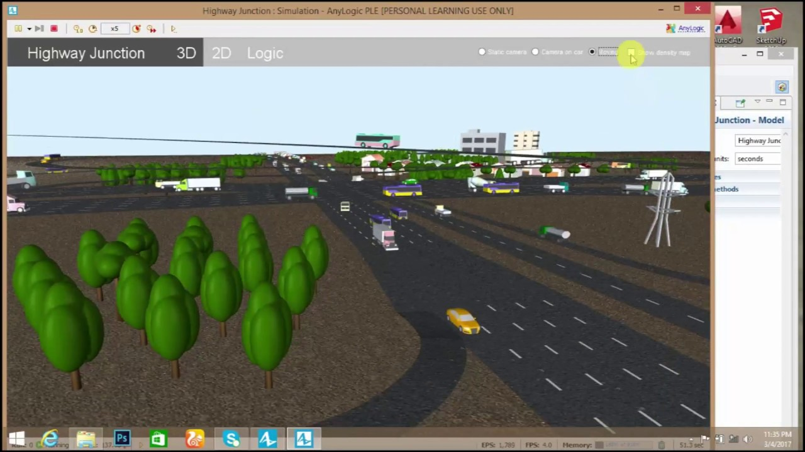
Animación modelo
AnyLogic permite a los usuarios importar dibujos CAD como archivos DXF y luego visualizar modelos encima de ellos.
El software AnyLogic también admite animación 3D e incluye una colección de objetos 3D listos para usar para la animación relacionada con diferentes industrias
https://www.youtube.com/watch?v=xz0QeX9cXAM

Slide 13
Modelos geoespaciales, integración SIG
Los modelos AnyLogiс pueden usar mapas como un diseño, que a menudo es requerido por las cadenas de suministro, la logística y las industrias de transporte. El software AnyLogic admite el estándar de mapa tradicional basado en archivos de forma, SHP by Esri.

Slide 14

Integración del modelo con otra infraestructura de TI
Un modelo AnyLogic puede exportarse como una aplicación Java, que puede ejecutarse por separado o integrarse con otro software.
Otro uso típico es la integración de un modelo AnyLogic con TXT, MS Excel y bases de datos.
https://www.capterra.es/blog/639/software-base-de-datos-gratuitos-codigo-abierto

Slide 15

AnyLogic Cloud
AnyLogic Cloud es un servicio web para análisis de simulación. Permite a los usuarios almacenar, acceder, ejecutar y compartir modelos de simulación en línea, así como analizar resultados de experimentos.
https://diarium.usal.es/pabloroselloruiz/2016/03/13/la-nube/

Slide 16

Software de optimización de la cadena de suministro anyLogistix
anyLogistix se basa en el motor AnyLogic, GIS y la nueva GUI orientada a la industria. También incluye algoritmos y técnicas específicas para el diseño y la optimización de la cadena de suministro.
https://gspplatform.cfemedia.com/pe/productProfile/577157ede4b0a70fdd7152e9

Slide 17
Ventajas: Reducir el costo y tiempo de desarrollo
AnyLogic acelera significativamente el proceso de desarrollo.
Las bibliotecas de objetos incluidos ofrecen la posibilidad de incorporar con rapidez los elementos pre-construidos de simulación.

Slide 18
Ventajas: Desarrollar más modelos con una sola herramienta
El entorno nativo Java admite la extensibilidad ilimitada incluyendo código Java, librerías externas, y fuentes de datos externas.
Un amplio conjunto de estadísticas funcionan de distribución proporcionando una excelente plataforma para la simulación de la incertidumbre inherente en todos los sistemas.

Slide 19
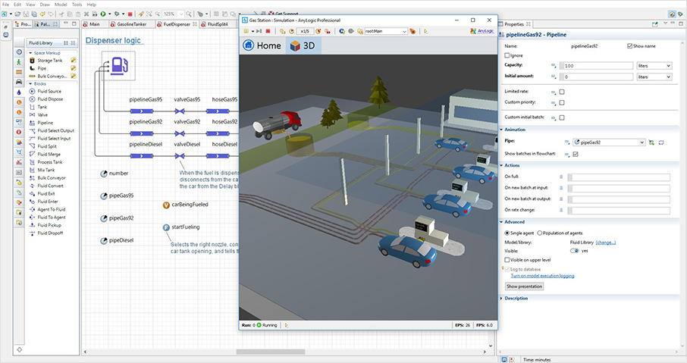
Ventajas: Mejorar el impacto visual de sus modelos
AnyLogic es simple y sofisticada. sus funciones de animación permiten el desarrollo de gran riqueza visual, entornos de simulación interactiva.
Creación del applet automática permite a los usuarios crear rápidamente simulaciones.
https://www.anylogic.de/company/timeline/

Slide 20

Ventajas: Funcionamiento de los modelos en cualquier lugar.
El entorno nativo Java proporciona soporte multi-plataforma.
usted no necesita una licencia de tiempo de ejecución.
Un modelo AnyLogic es completamente separable del entorno de desarrollo y se pueden exportar como una aplicación Java.
https://velneo.es/desarrollo-aplicaciones-multiplataforma/

